Slide 1

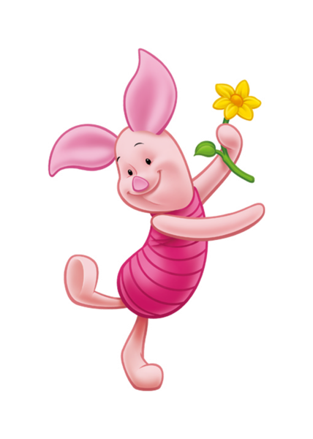
Винни
и его друзья
14 октября исполняется 90 лет книге Алана Милна «Винни-Пух»

Slide 2
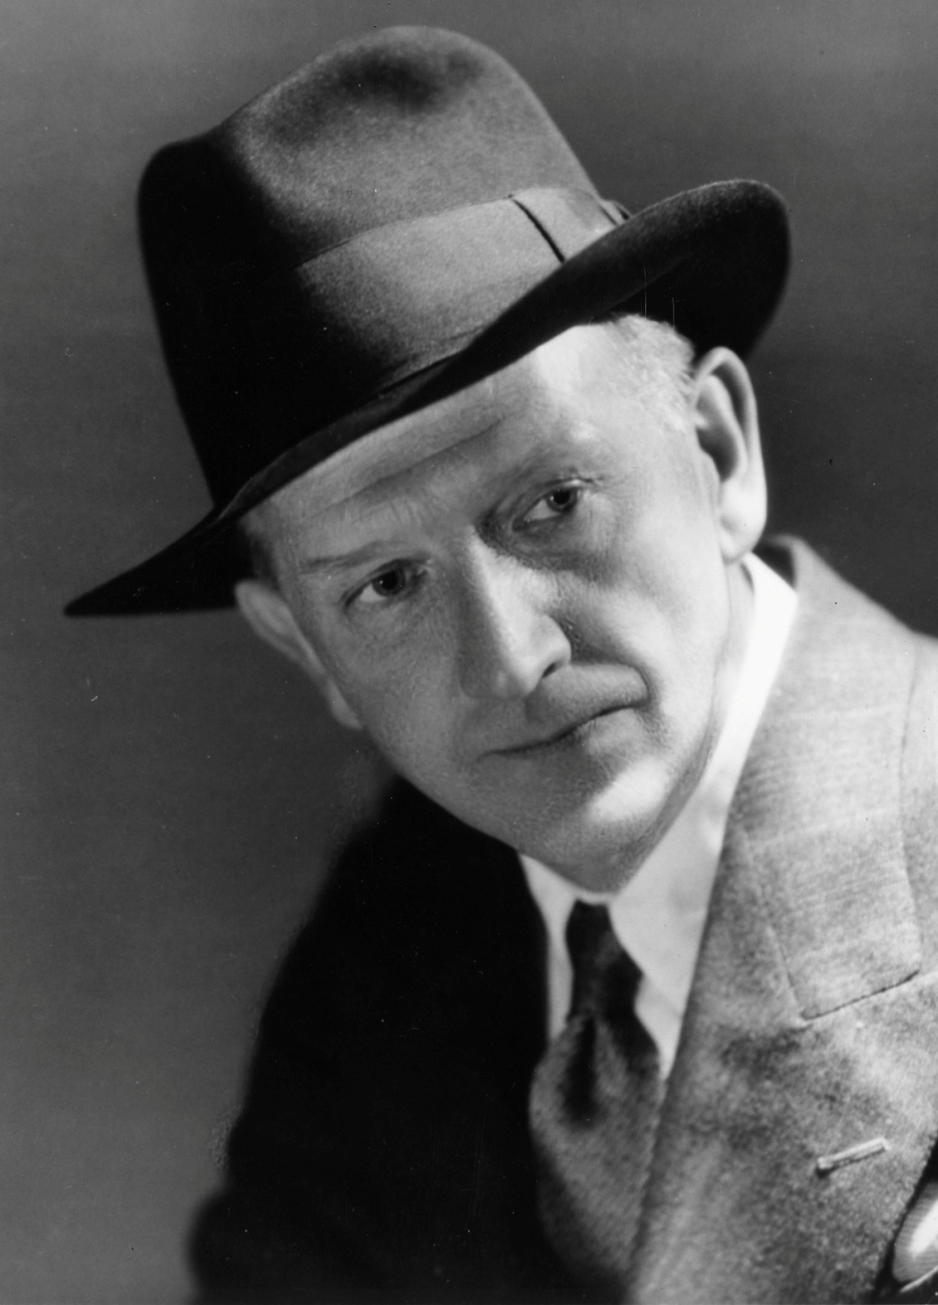
Алан Александр Милн
(1882 - 1956)
Английский писатель, поэт, драматург. Участник Первой мировой войны.
Много лет был сотрудником английского юмористического журнала «Панч».
Автор сказок, рассказов и романов.
Во всем мире известен как автор книг о медвежонке Винни-Пухе.
А.А. Милн. 1937 г.

Slide 3
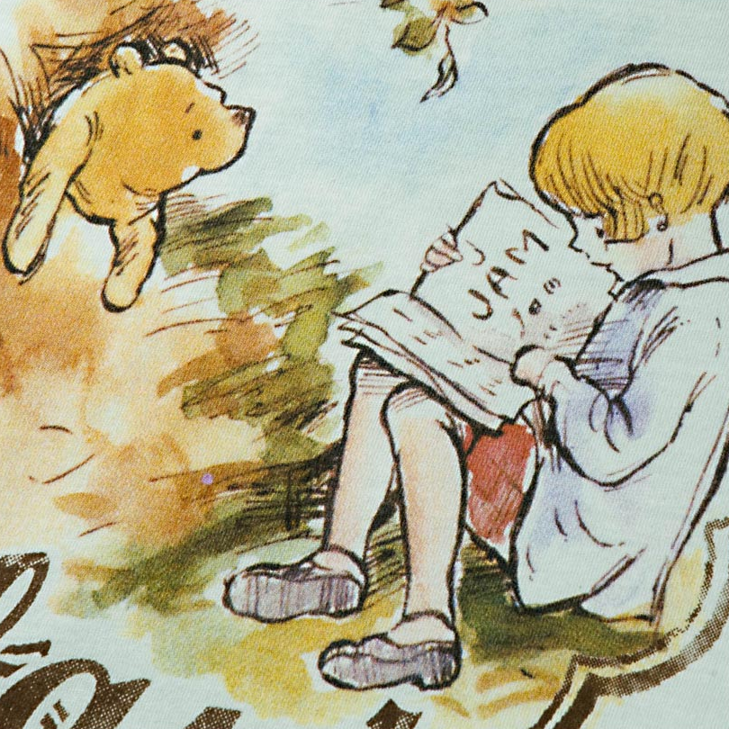
Винни-Пух — главный персонаж двух прозаических книг Милна
Winnie-the-Pooh (первая глава опубликована в газете London Evening News 24 декабря 1925 г., шестая — в журнале Royal Magazine (№8 1926 г.). Первое отдельное издание вышло 14 октября 1926 года в Лондоне.
The House at Pooh Corner (Дом на Пуховой опушке, 1928).
Также в двух сборниках детских стихов Милна есть несколько стихотворений о Винни-Пухе.

Slide 4
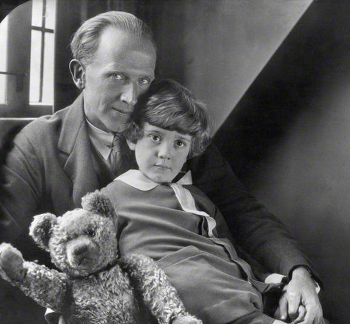
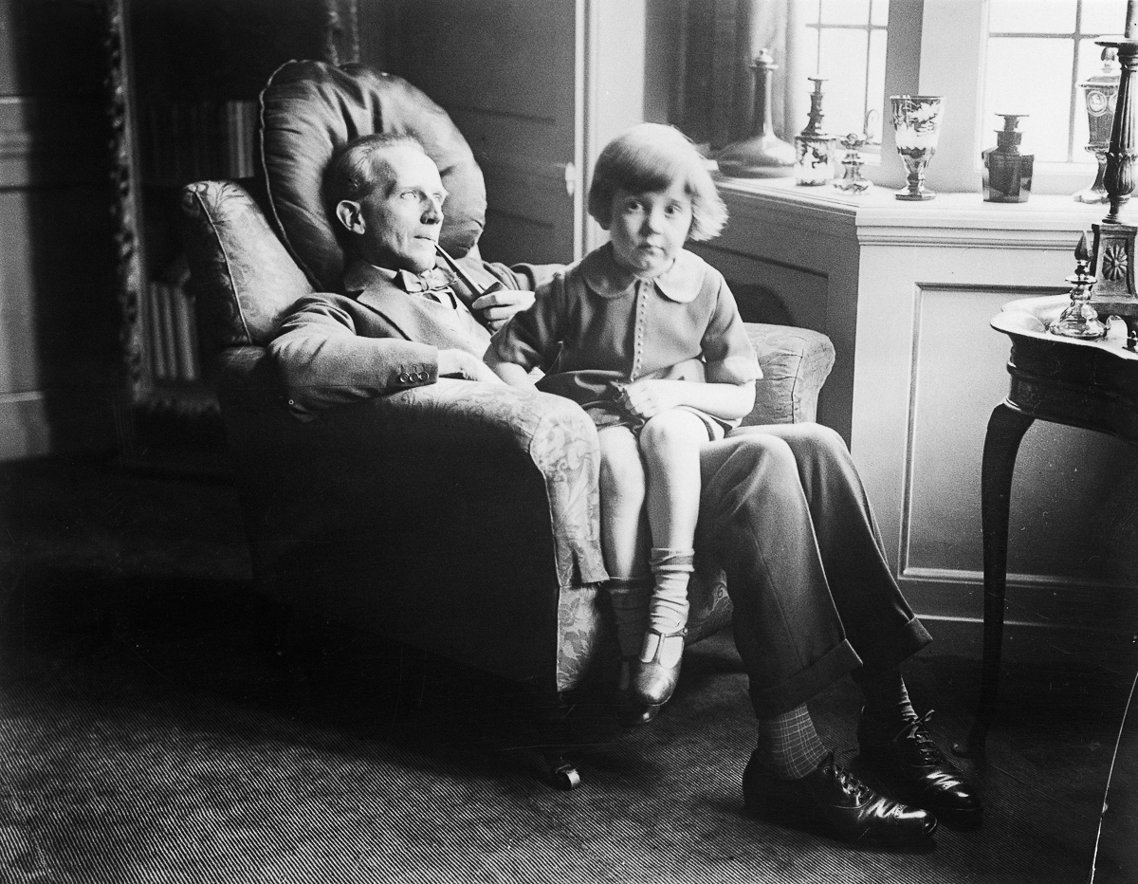
Алан Милн со своим сыном Кристофером и Винни-Пухом
Сочинять истории о Винни-Пухе Милн начал для своего сына Кристофера Робина Милна (1920 - 1996)

Slide 5
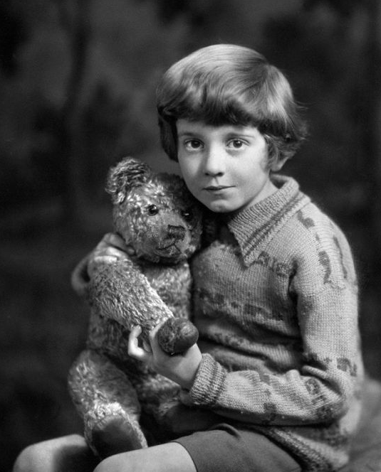
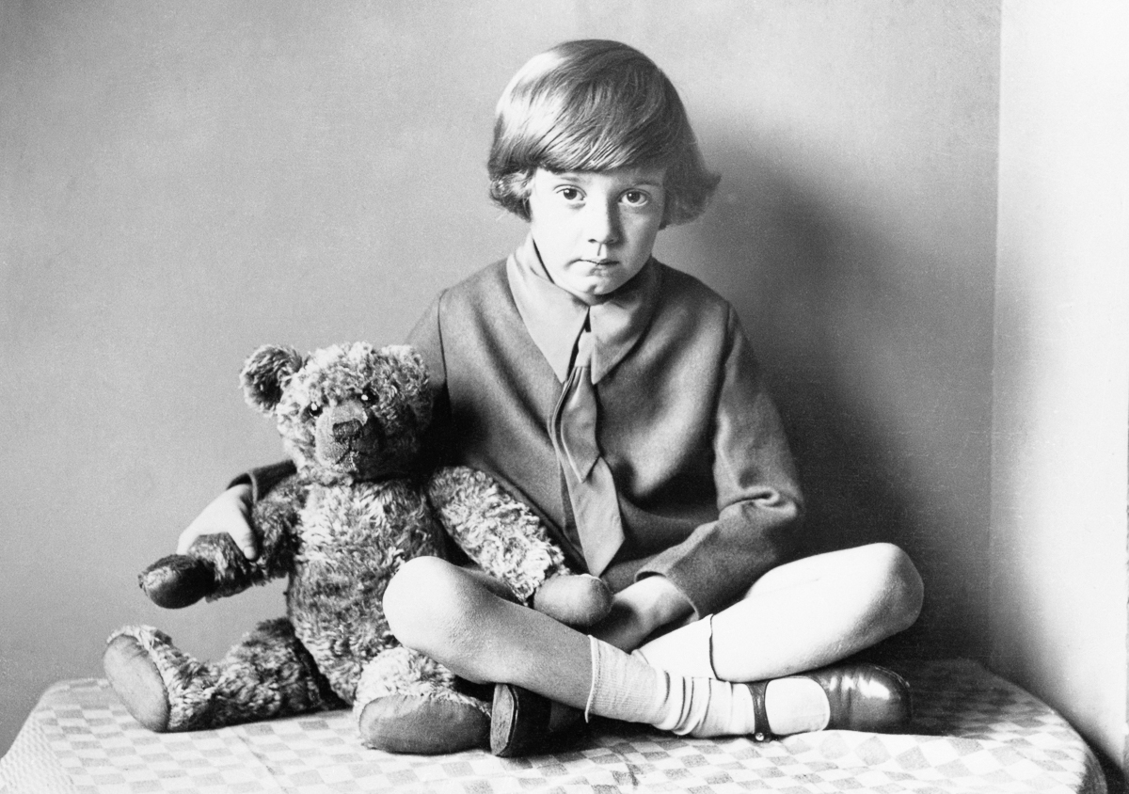
Кристофер Робин Милн вместе с игрушечным медведем Винни-Пухом, который стал прототипом литературного героя

Slide 6
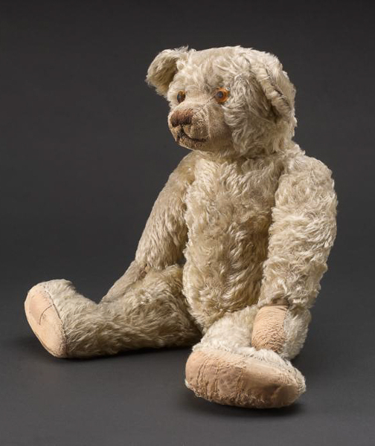
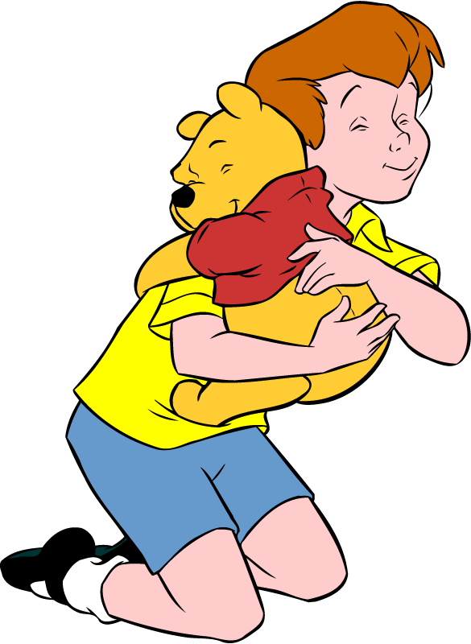
Плюшевый мишка, который послужил вдохновением к созданию Винни-Пуха, сейчас находится в Нью-Йоркской публичной библиотеке
Алан Милн подарил плюшевого медведя сыну на его первый день рождения. В дальнейшем медведь был неразлучным спутником Кристофера.

Slide 7
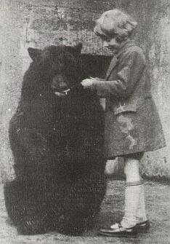
Плюшевый мишка Винни-Пух был назван по имени медведицы по кличке Виннипег (Винни), содержавшейся в 1920-х годах в Лондонском зоопарке.
В 1924 году Алан Милн впервые пришёл в зоопарк с четырёхлетним Кристофером Робином, который по-настоящему сдружился с Винни.
Медведица Винни в зоопарке. 1924 г.

Slide 8
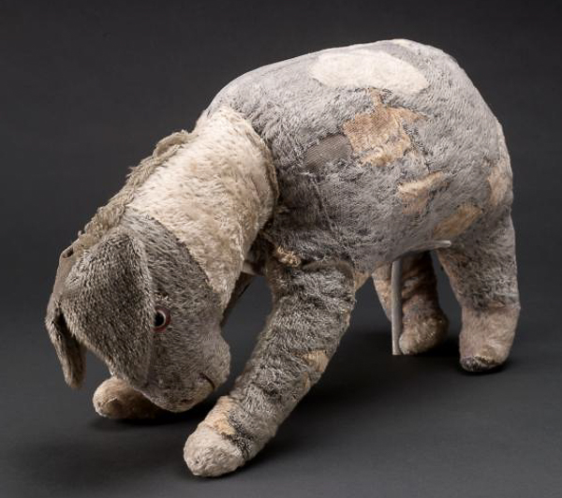
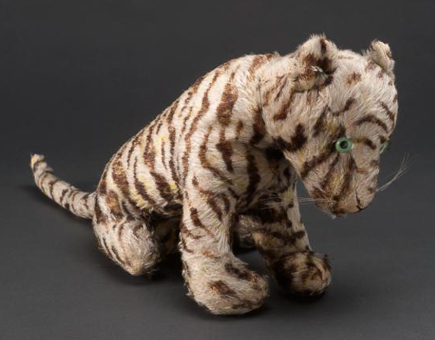
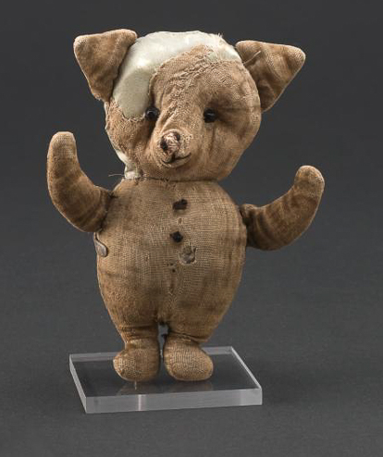
Реальными игрушками Кристофера Робина были также Пятачок, Иа-Иа без хвоста, Кенга с Крошкой Ру в сумке и Тигра.

Slide 9
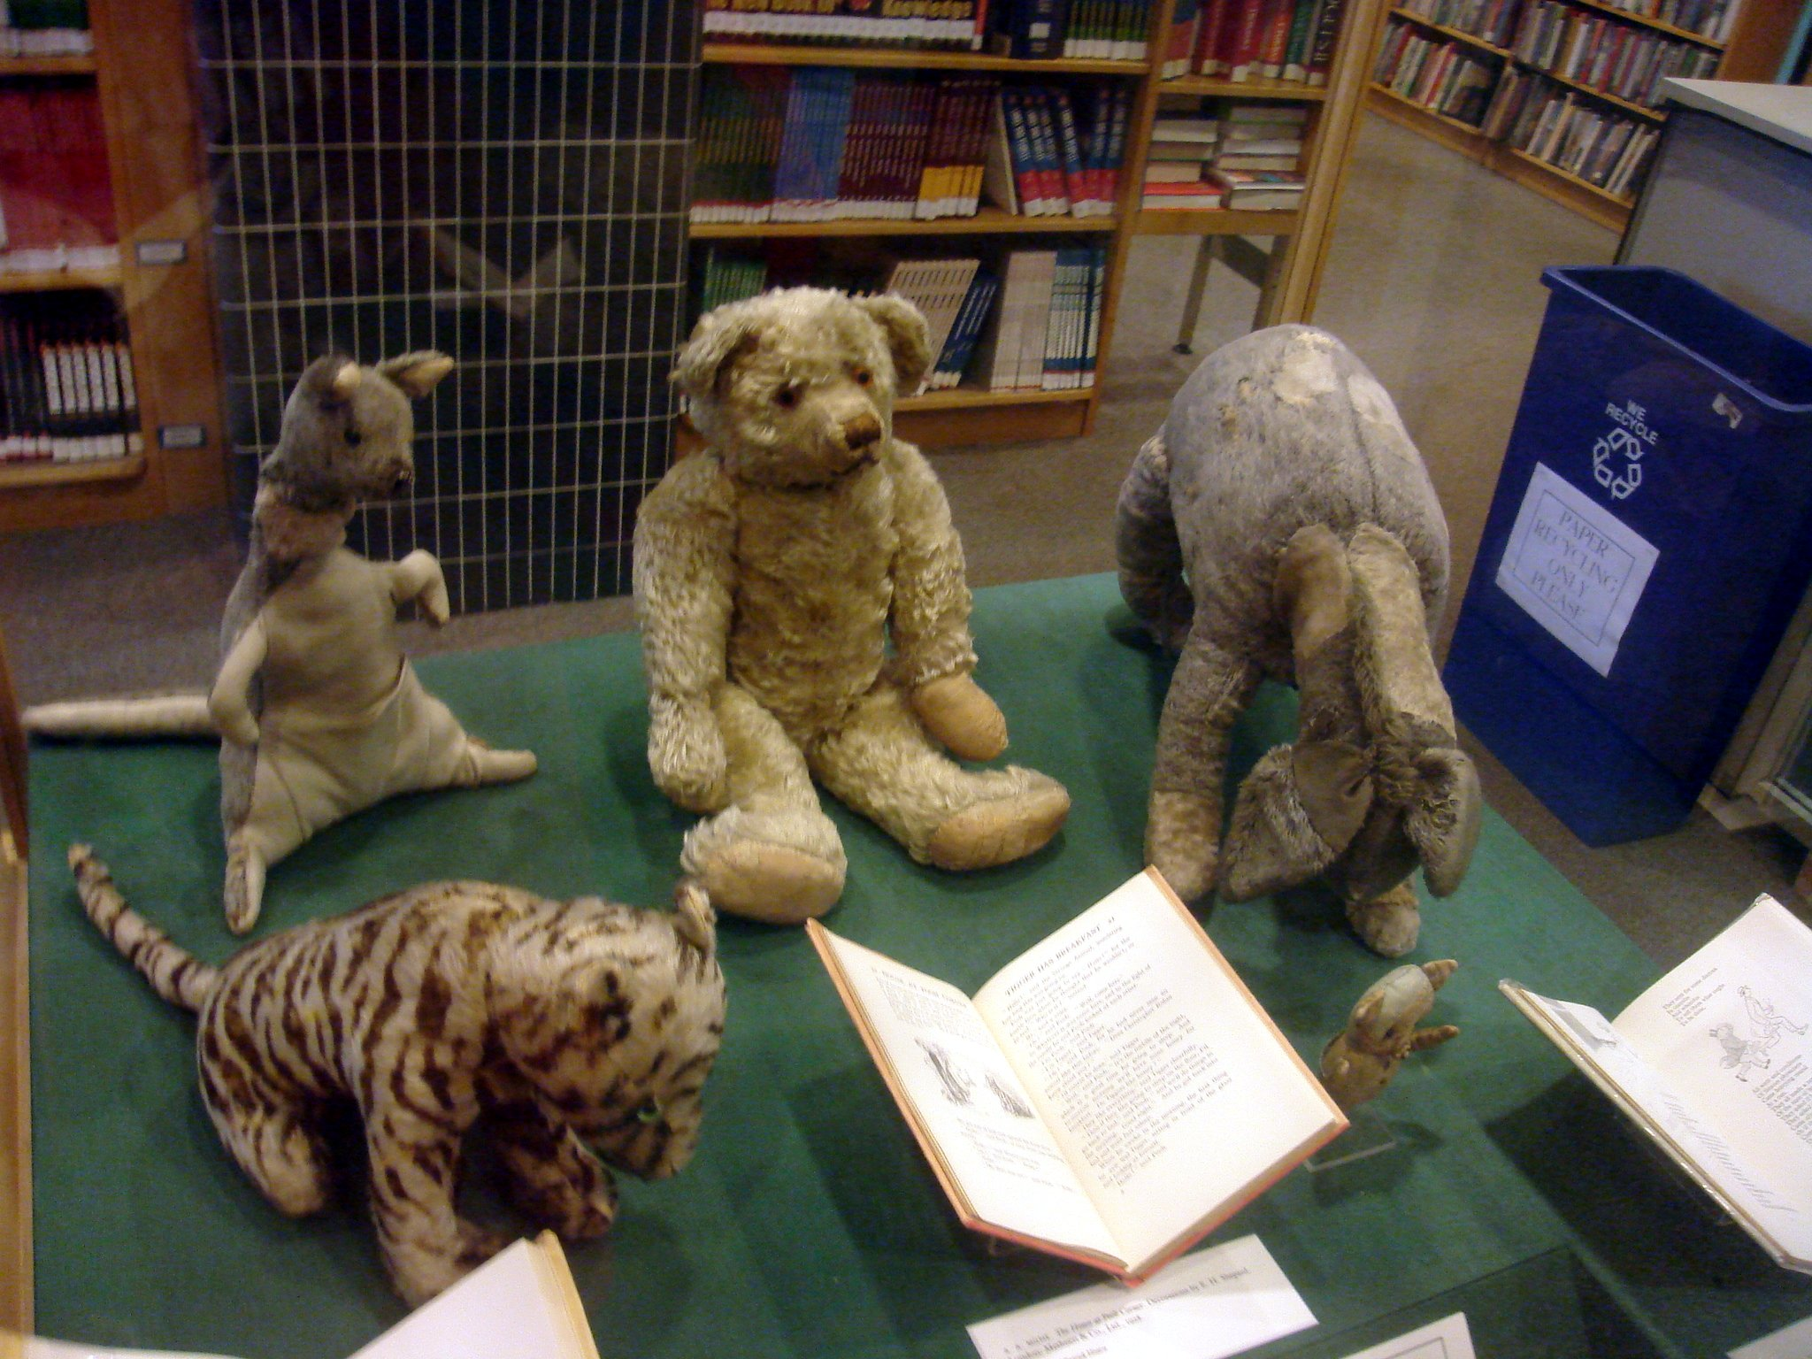
Что стало с Пухом, Пятачком, Иа и Тигрой? Они переехали в Нью-Йорк. Кристофер Робин отдал игрушки редактору книги о Пухе, который подарил их публичной библиотеке Нью-Йорка в 1987 году, где они выставлялись до сих пор.

Slide 10
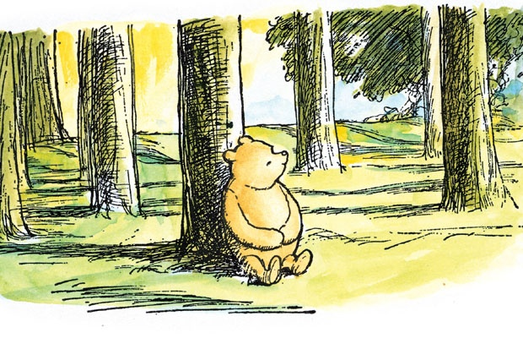
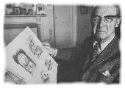
Книги иллюстрированы Э.Х. Шепардом, английским художником и книжным иллюстратором, который работал вместе с Милном и был его боевым товарищем в Первой мировой войне. Шепарда нередко называют «соавтором» Милна. Иногда иллюстрации Шепарда соответствуют значимому расположению текста на странице.
Эрнест Хауэрд Шепард
(1879 - 1976)

Slide 11
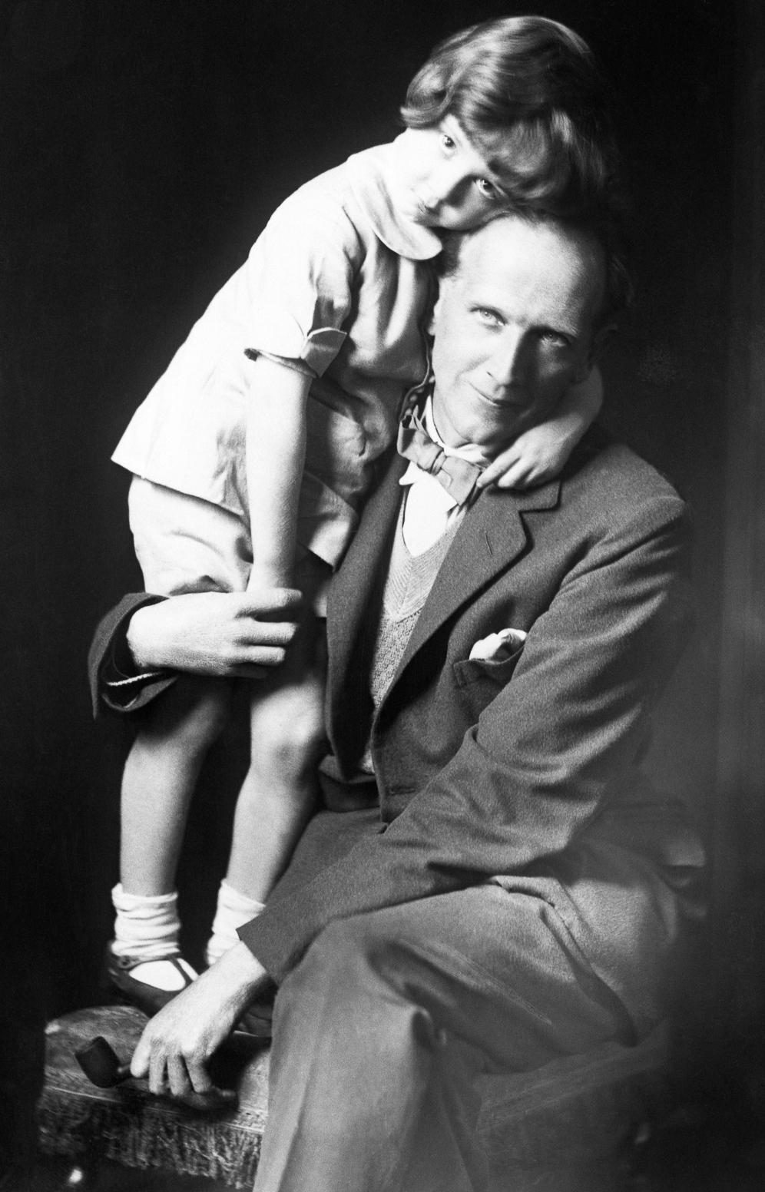
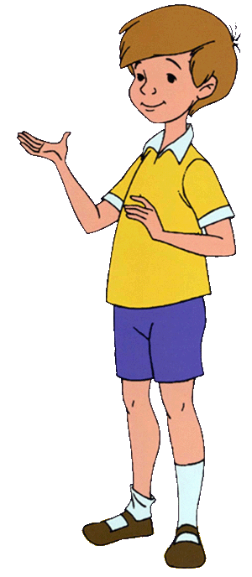
Мальчик – герой книги - был срисован непосредственно с Кристофера Робина. Образ мальчика, созданный художником, — в свободной блузе поверх коротких штанишек, как Кристофер и одевался в действительности, — вошёл в моду.

Slide 12
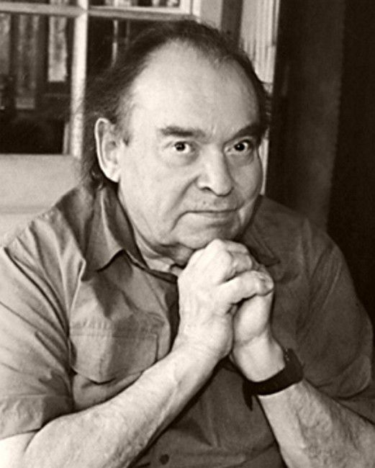

Борис Заходер
(1918 - 2000)
советский и российский детский писатель, поэт и переводчик, сценарист.
Наибольшую известность Борису Заходеру принесли его переводы и пересказы классических произведений зарубежной детской литературы. В его изложении многие русскоязычные читатели познакомились с такими книгами, как «Винни-Пух и все-все-все» А. Милна, «Мэри Поппинс» П. Трэверс, «Питер Пэн» Дж. Барри, «Приключения Алисы в Стране Чудес» Л. Кэррола и другими.

Slide 13
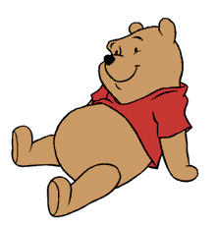

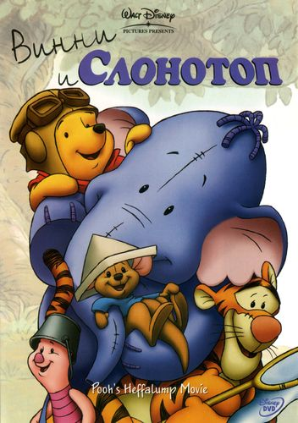

Экранизации
В 1960-х годах студия Дисней по сюжету некоторых глав первой книги выпустила короткометражные мультфильмы. А с 1970-х гг. студия выпускает мультфильмы на вновь придуманные сюжеты, уже не связанные с книгами Милна.

Slide 14
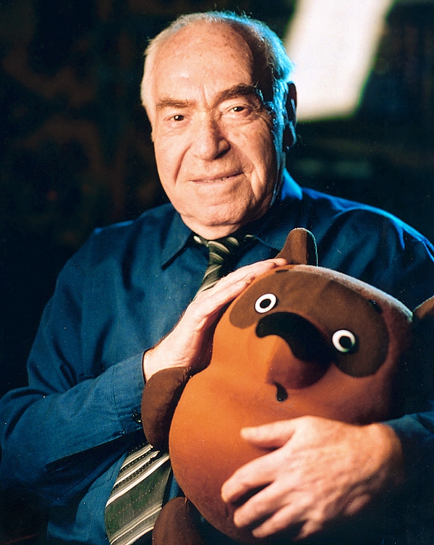
Мультфильмы Федора Хитрука
В студии «Союзмультфильм» под руководством Ф. Хитрука было создано три мультфильма:
Винни-Пух (1969) — основан на первой главе книги
Винни-Пух идёт в гости (1971) — основан на второй главе книги
Винни-Пух и день забот (1972) — основан на четвёртой (о потерянном хвосте) и шестой (о дне рождения) главах книги.
Федор Савельевич Хитрук
(1917 - 2012)

Slide 15

Цикл мультфильмов получил огромную популярность.
В разговорную речь вошло множество ярких цитат.
«Кажется, дождь начинается»
«— Какой сегодня день?
— Сегодня.
— Мой любимый день».
«Сова! Открывай!
Медведь пришёл!»
«Нужно делать так, как нужно. А как не нужно, делать не нужно!»
«Я тучка, тучка, тучка,
Я вовсе не медведь».
«Хорошо живет на свете Винни-Пух!»

Slide 16


«Возвращение в зачарованный лес»
В 2009 году в Великобритании вышло продолжение книг о Винни-Пухе «Возвращение в зачарованный лес». Автором книги стал Дэвид Бенедиктус, стремящийся близко подражать стилистике и композиции милновской прозы. Иллюстрации к книге также ориентированы на сохранение стиля Шепарда. «Возвращение в зачарованный лес» переведено на несколько языков.

Slide 17
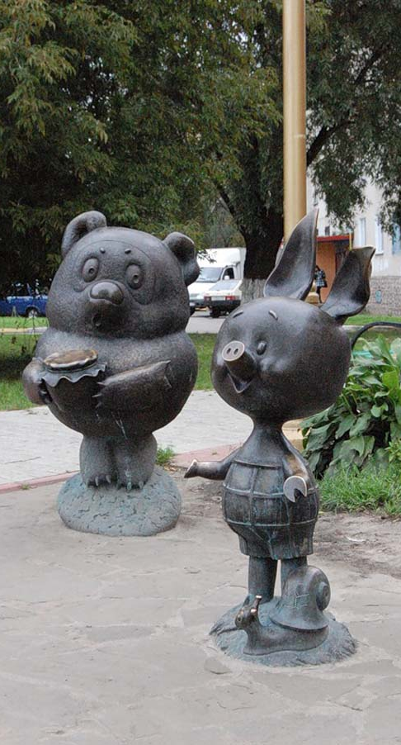
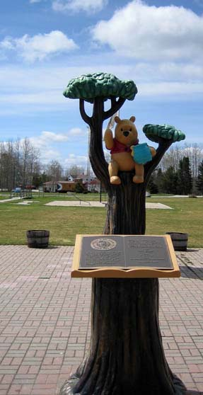
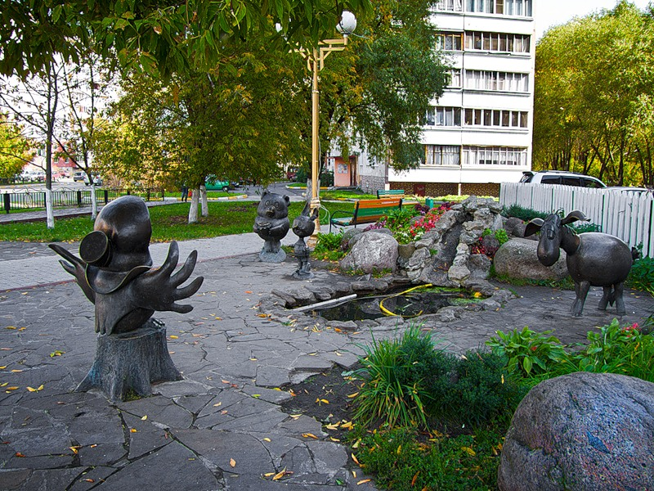
Памятники Винни-Пуху и его друзьям
Винни-Пух и его друзья в городе Раменское
Памятник Винни-Пуху
в Лондонском зоопарке

Slide 18
Использованные интернет-ресурсы
https://ru.wikipedia.org/wiki/%D0%92%D0%B8%D0%BD%D0%BD%D0%B8-%D0%9F%D1%83%D1%85
http://avivas.ru/topic/kak_viglyadel_nastoyashchii_vinni_puh.html
http://shkolazhizni.ru/culture/articles/62913/
http://fishki.net/1306001-vinni-puh-interesnye-fakty.html
http://citaty.info/character/vinni-puh
http://foretime.ru/vinnie-poo/
http://club.bibliopskov.ru/index.php?option=com_content&task=view&id=884&Itemid=164

